Slide 1








SINH HOẠT LỚP

Slide 2







Slide 3
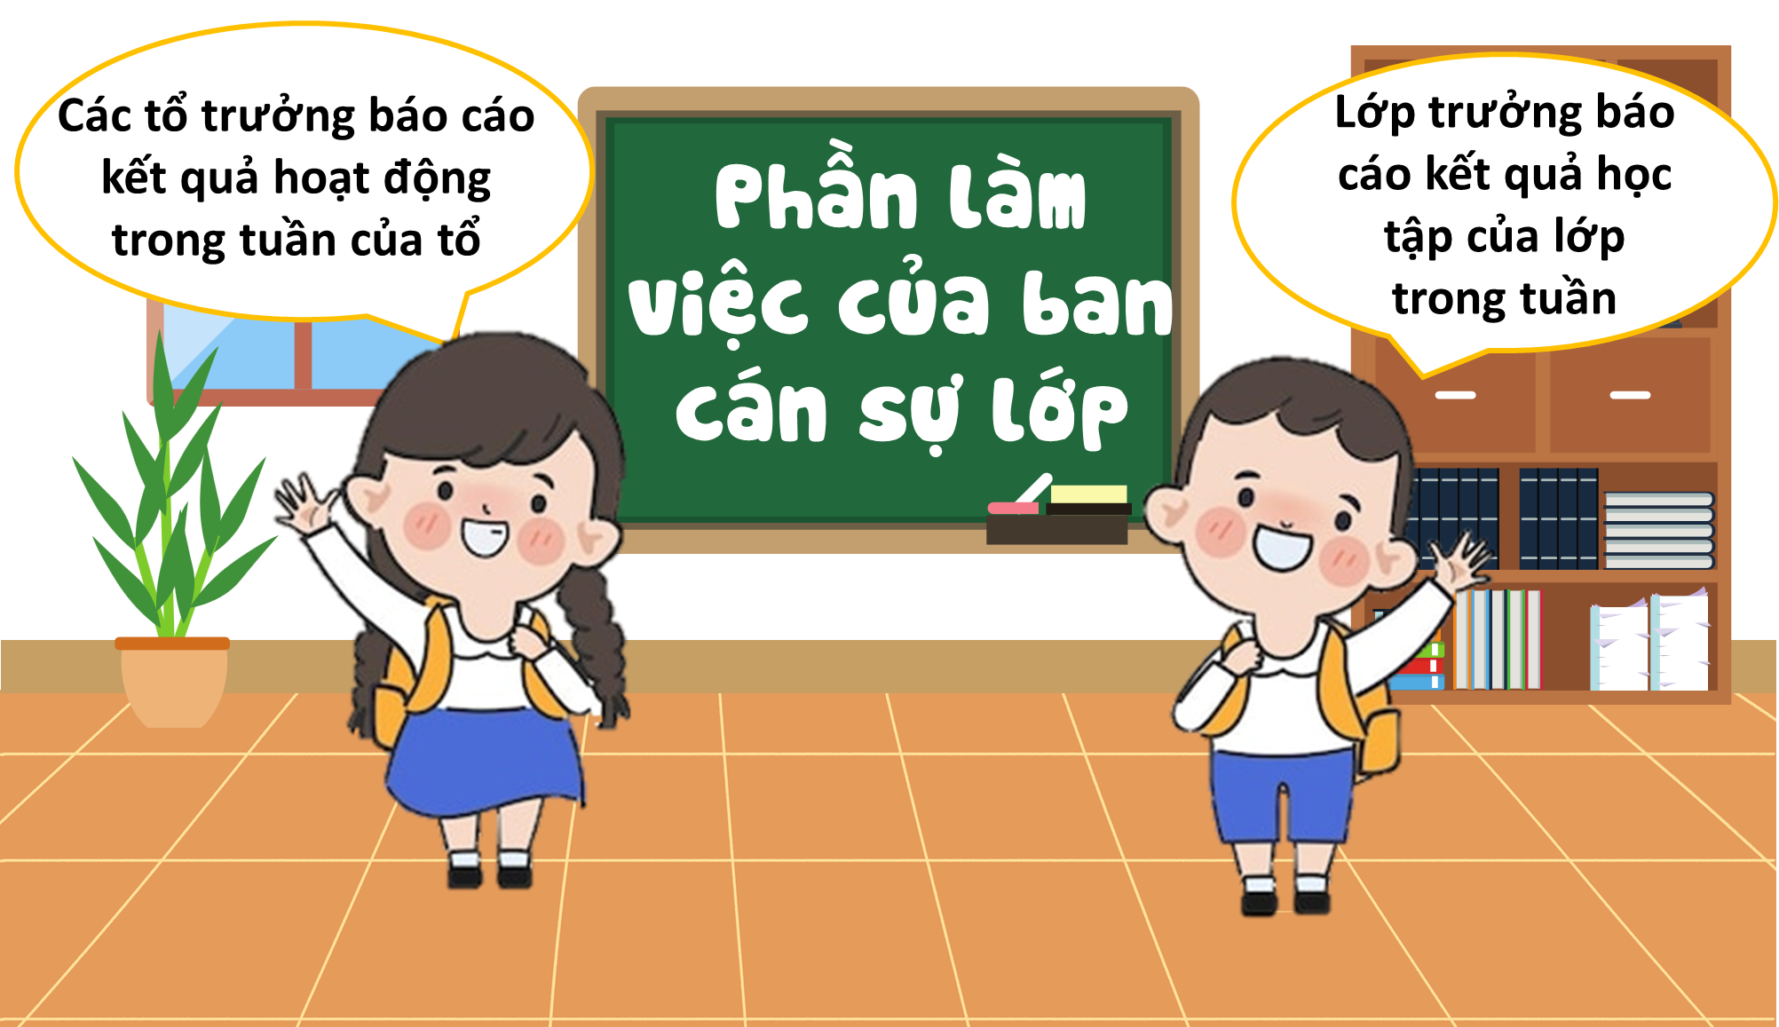

Slide 4

Ưu điểm:

Slide 5
Hạn chế:

Slide 6
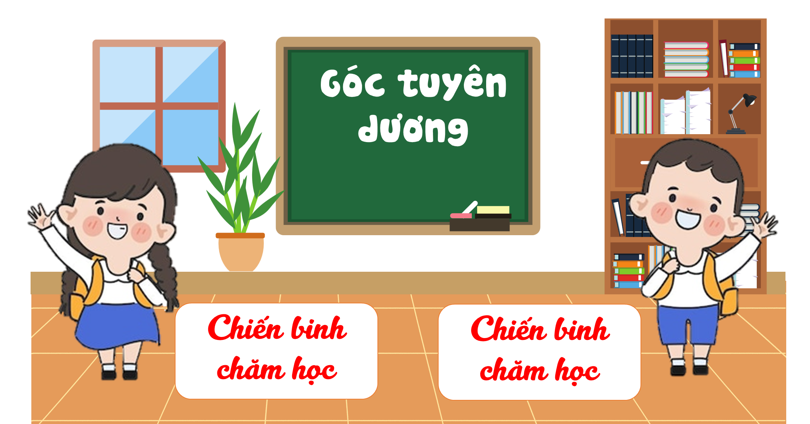

Slide 7

Phương hướng hoạt động Tuần …

Slide 8





Chúc mừng sinh nhật Tháng…

Slide 9

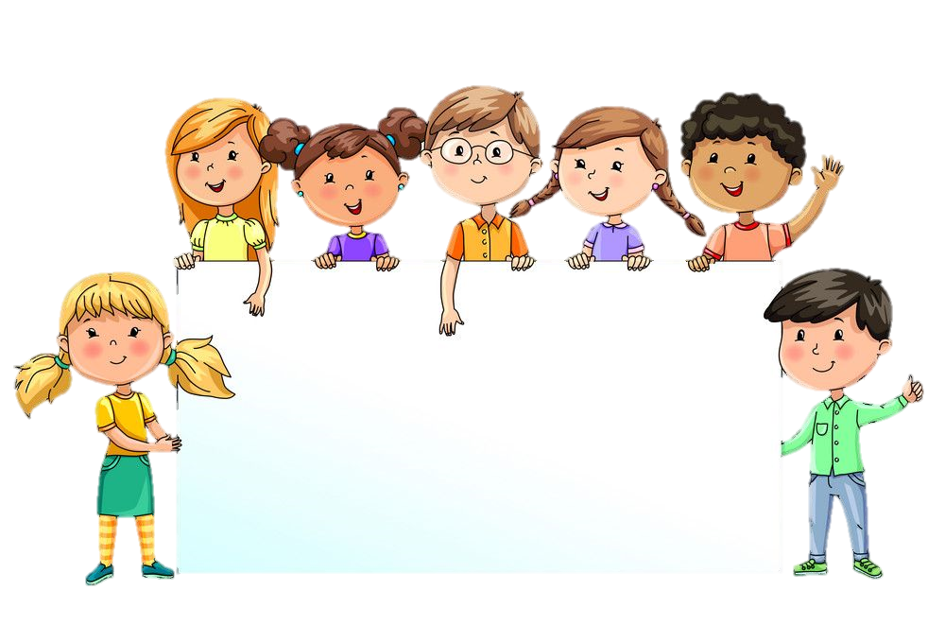





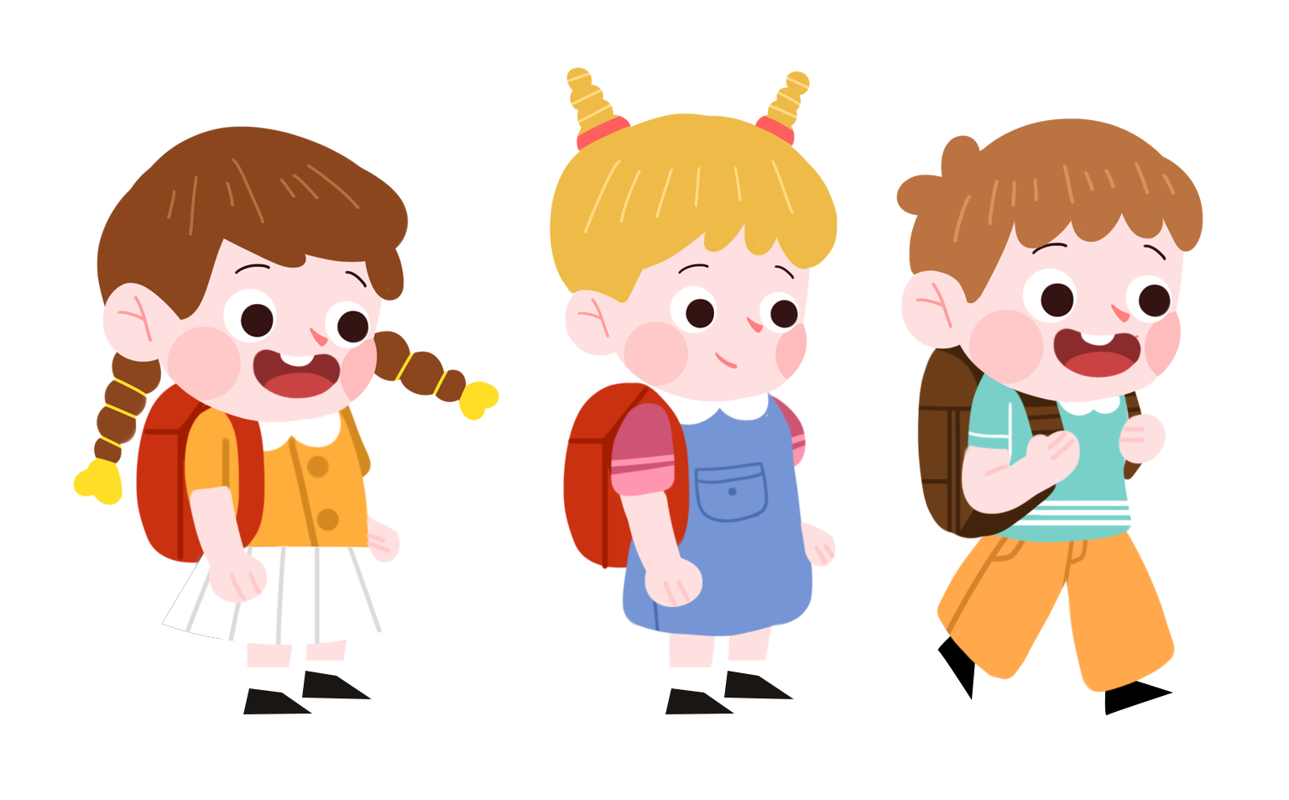
Chủ đề tuần 4:
Vui Trung thu

Slide 10

Múa hát về chủ đề Trung thu

Slide 11




